Slide 1
INTELLIGENZA ARTIFICIALE E STATISTICA UFFICIALE: UN MODELLO DI MACHINE LEARNING PER LA PREVISIONE DI INDICATORI DI BENESSERE
Tebala Domenico – Istat

Slide 2
Machine learning e statistica tradizionale
GRU (Gated Recurrent Unit) è un tipo di rete neurale ricorrente progettata per elaborare dati sequenziali (come serie storiche) mantenendo una memoria delle informazioni passate rilevanti per fare previsioni: si addestra il modello sui dati passati (2004–2017) per stimare il quinquennio 2018–2022 fingendo di non conoscerlo. Poiché si possiedono già i dati reali, si usa come "pietra di paragone" per calcolare le metriche che misurano scientificamente l'affidabilità del modello. A differenza di una rete neurale "semplice", una GRU processa la sequenza un anno alla volta e mantiene uno stato nascosto che riassume ciò che ha osservato fino a quel momento.
Cattura relazioni non lineari tra indicatori
Un modello statistico classico assume relazioni lineari (o le impone esplicitamente, come una regressione). La GRU, essendo una rete neurale, può apprendere pattern non lineari e interazioni complesse tra i 18 indicatori in modi che una regressione non riuscirebbe a rappresentare senza specificarli a priori.
2. Modella la "memoria" della sequenza, non solo l'ultimo valore
I metodi tradizionali di previsione più semplici (es. modello autoregressivo o proiezione lineare) guardano tipicamente a poche osservazioni immediatamente precedenti. La GRU, tramite i suoi gate (update e reset), impara quanto peso dare al passato più remoto rispetto a quello recente, in modo dinamico e specifico per ciascun indicatore: non è una regola fissa decisa dall'analista, ma un parametro appreso dai dati stessi.
3. Multivarietà nativa e condivisione di informazione tra territori (pooling)
Un approccio statistico tradizionale tipicamente prevede un modello per ciascun indicatore, stimato regione per regione (o al massimo con effetti fissi regionali in un panel). La GRU multivariata con pooling multi-regionale, invece, apprende un'unica funzione predittiva condivisa tra tutte le regioni e tutti gli indicatori contemporaneamente sfruttando pattern comuni che rafforzano la stima anche dove i dati di una singola regione sarebbero pochi.

Slide 3
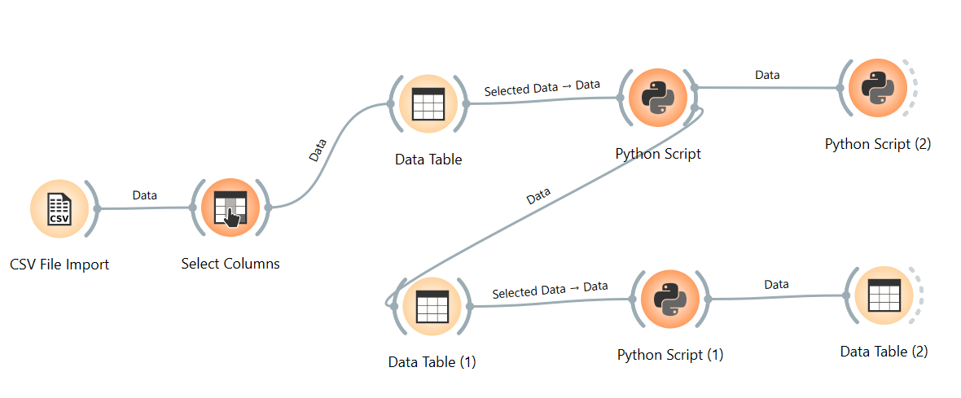
GRU con Orange
Orange è un software gratuito per il data mining che crea visualizzazione dei dati particolarmente accattivanti e interessanti senza che siano necessarie molte preconoscenze.
Programmazione Visuale Low-Code: Interfaccia intuitiva a workflow/nodi che semplifica l'intera pipeline di analisi dati.
Integrazione Python Personalizzata: L'integrazione di script Python semplici e ad hoc garantisce una completa flessibilità, consentendo di affiancare alle funzionalità native di Orange architetture avanzate quali reti MLP e tecniche di estrazione temporale a finestra mobile (Sliding Window)
Democratizzazione dell'IA: Permette ai decision maker di esplorare e validare modelli ML senza barriere di programmazione.

Slide 4
Metodologia e Workflow Operativo
1. Preprocessing indicatori
- Normalizzazione Min-Max degli indicatori BES (training anni 2014-2017)
- Strutturazione in Sliding Window a 3 anni per apprendere l'inerzia temporale senza saturare i gradi di libertà:
La sliding window (finestra scorrevole) è la tecnica che trasforma la serie storica in un formato tabulare addebitabile a una rete neurale MLP: per prevedere il valore di un indicatore al tempo t, il modello guarda soltanto ai 3 anni precedenti
L'inerzia è la tendenza naturale di molti indicatori a cambiare lentamente nel tempo. Fornire una sequenza di 3 anni consecutivi dà alla rete neurale sufficiente informazione per capire non solo il valore di partenza, ma la direzione e la velocità del trend immediato
2. Programmazione visuale in Orange
Costruzione del workflow mediante trascinamento di widget: caricamento e normalizzazione dati, gestione varianze regionali per evitare che le forti differenze di scala o di trend tra le regioni italiane distorcessero il modello e isolamento del periodo di addestramento (2004–2017) e di test (2018–2022)
3. Scripting & Metriche
Nodi Python Script per:
1) esecuzione parallela del modello neurale MLP: invece di addestrare a mano un modello per volta per ciascuno dei 18 indicatori o per le 20 regioni italiane, questo script esegue dei cicli automatici (loop) per addestrare la rete neurale MLP su più serie storiche contemporaneamente, velocizzando il processo di calcolo.
2) valutazione automatizzata dell'errore predittivo (confronto valore reale/stimato) mediante metriche trasparenti (MAE, RMSE, MAPE).
3) creazione automatica di grafici regionali

Slide 5
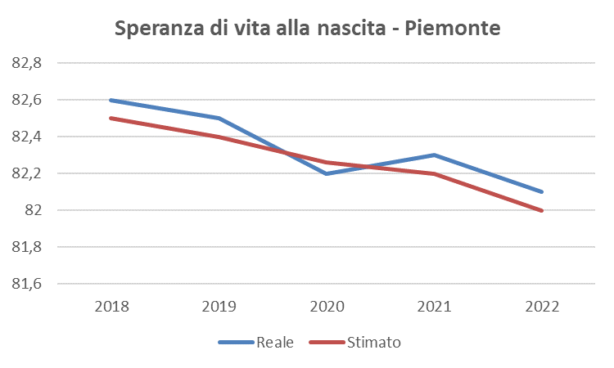
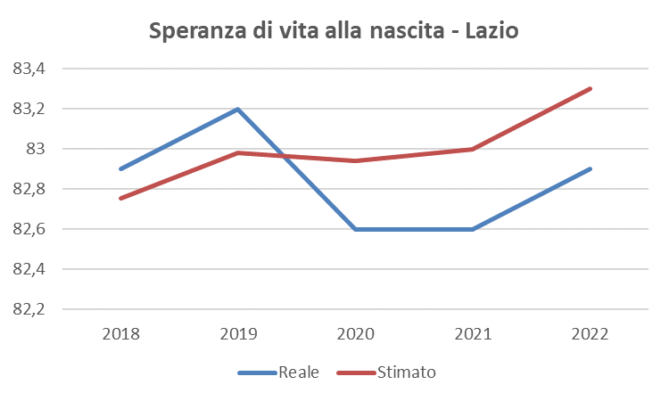
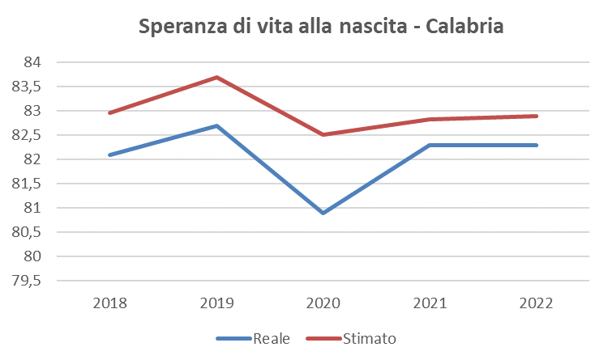
Risultati
Le metriche MAE, RMSE e MAPE evidenziano che per gli indicatori Speranza di vita alla nascita, Mortalità evitabile 0-74 anni e Amministratori <40 anni (MAPE <15%) il modello MLP è pienamente valido e utilizzabile per previsioni operative e stime di trend futuri.
Per i 7 indicatori con prevedibilità moderata (MAPE 15-40%) il modello cattura il trend di fondo, ma mostra imprecisioni di stima puntuale; per gli ultimi 8 (MAPE 50-100%) il modello non è idoneo per fare previsioni perché gli indicatori sono influenzati da dinamiche decisionali, finanziamenti pubblici, modifiche normative e shock di mercato, rendendo necessario l’integrazione di covariate esogene (es. spesa pubblica, PIL, tassi d'interesse).

